Slide 1
Editor, redaktor a ti druzí

Slide 3
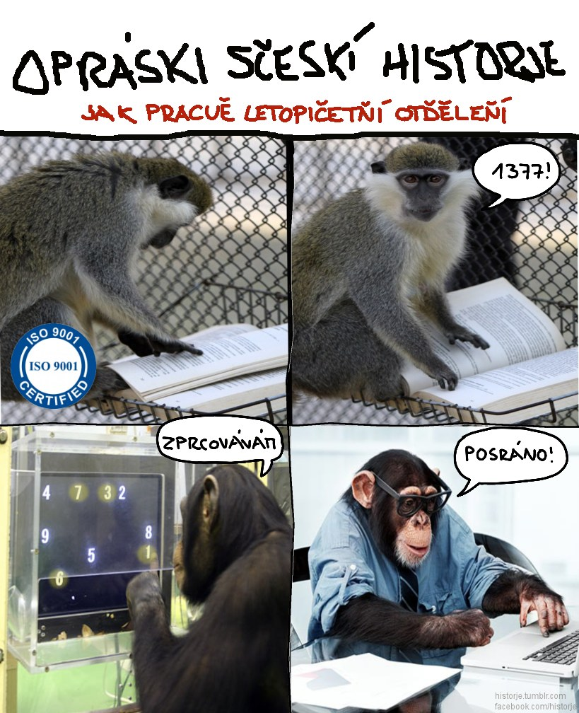
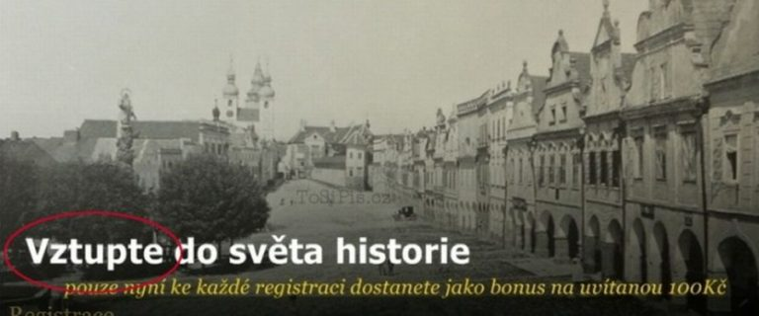
Proč má smysl investovat do redakční práce?
„Vyňal z kapsy kramli, Jarka rovněž a zabořili jejich ostré špičky do spárů mezi kameny. (Kamen se nalézal poblíž.)“

Slide 4
Cíle redakční práce
Odstranění obsahových, formálních a jazykových chyb
Vylepšení výsledné podoby díla

Slide 5
Vymezení rolí (a jejich prolínání)
Editor je redaktor odpovědný za výslednou podobu díla. Upravuje ho do konečné podoby a kontroluje účelnost jednotlivých informací pro celek.
Redaktor upravuje text do lépe čitelné formy. Opraví kostrbaté formulace, špatný slovosled, nevhodně nebo příliš často použitá slova. Hlídá soudržnost textu.
Korektor opravuje chyby (překlepy, „i/y“, chybějící čárky či tečky, … někdy i typografické záležitosti: krátké dělítko na dlouhou pomlčku, špatné uvozovky.
Grafik navrhuje jak bude kniha vypadat (formát, vazba, obálka, návrh sazby,…).
Sazeč uvede grafikův návrh do praxe.

Slide 6
Redakce
zpracování textu pro tisk (úprava rukopisu, příprava různých verzí téhož textu)
synonymum pro slovo redigování (úprava textu určeného ke zveřejnění; vykonávání funkce redaktora)
řízení obsahové a věcné náplně knih, časopisů, novin, brožur a hromadných sdělovacích prostředků
kolektiv pracovníků provádějící redakční práce
prostory, kde pracují redaktoři

Slide 7
Fáze redakční práce
Ediční plán – nabídka, zadání, výběr, tvorba rukopisu
Odevzdání rukopisu, redigování
Posouzení v rámci redakce – interní posouzení
Lektorské řízení – externí posouzení
Přijetí/nepřijetí textů redakcí na základě posudků
Technická redakce, překlady
Korektura – jazyková, stylistická úprava
autorská korektura – doplnění
tvorba doprovodných textů (rejstříky, slovníčky, seznamy, atd.)
finalizace obrazové přílohy
Sazba – grafická úprava rukopisu, layout, obálka
Autorská korektura sazby, náhledy
Redakční korektura sazby
Kontrola zanesení korektur
Kontrola zalomení sazby
Tisk

Slide 8
Redakce odborného periodika
Odpovědný redaktor
Výkonný redaktor
Redakční rada
tvořena odborníky z různých institucí, kteří svými znalostmi zaručují odbornou kvalitu vydávaných textů
provádí věcnou i formální kontrolu přijatých rukopisů
Recenzní řízení
Technická redakce, překlady, korektury, grafika

Slide 9
Redaktor
Odpovědný redaktor
zodpovídá za jazykovou a obsahovou náplň knih
Výkonný redaktor
organizuje a dohlíží na jednotlivé etapy redakční práce
komunikuje s autory (koncepce, rozsah, struktura díla)
domlouvá termíny, předává pokyny
zajišťuje obrazové materiály a řeší autorská práva k nim
dohlíží na grafickou podobu rukopisu, obálku, kontroluje sazbu
zajišťuje administrativní úkony (honoráře, odměny, smlouvy, licence)

Slide 10
Redaktor
projde první verzi odevzdaného rukopisu, případně vrátí k dopracování
kontrola náležitostí a úplnosti podkladů, rozsah (NS)
dodržení pokynů, kvality obrazové přílohy, technické parametry
anotace, abstrakt, resumé, klíčová slova
upravení formální stránky textu (mezera x mezerník)
oprava patrných gramatických chyb
vyznačení stylistických chyb
vět nedávajících smysl, tvrzení, která si odporují
návrh logičtějších formulací (srozumitelnost)
projít nepřesnosti ve jménech, sjednotit jejich psaní
označit chybějící citace
přizpůsobit poznámkový aparát citačnímu úzu

Slide 11
Redaktor
úkolem redaktora je
přispívat k odstranění problémů, které by mohly ztížit porozumění čtenářům
upozornit na ně autora (stylistika, věcná správnost)
ověřit správné psaní jmen, dat, jejich sjednocení apod.
úkolem redaktora není
dopracovávat text
doplňovat chybějící citace
přepracovávat poznámkový aparát dle citačního úzu
vytvářet tabulky, seznamy, slovníčky, rejstříky, grafy
zajišťovat obrazový doprovod
by neměl text přepisovat a vylepšovat, měl by respektovat autorskou licenci (autorský záměr)

Slide 12
Odborný text
Redaktor
není oprávněn vést s autorem polemiku o koncepci jeho díla
naopak musí upozornit na nesrovnalosti, disproporce, terminologické odchylky
musí pečlivě ověřovat psaní jmen, termínů, dat a jiných údajů (názvy institucí, čísla zákonů apod.)
konzultuje věcné i formální úpravy (vyznačování, členění textu, zvýrazňování, kurzívy apod.), které mohou být záměrem autora
nekonzultuje a rovnou opraví očividné chyby pravopisné, gramatické, stylistické
všímá si přehlednosti a strukturovanosti textu, zda logicky navazuje, neobsahuje duplicitní informace
Pozor odpovědný redaktor či editor naopak odpovídá za soulad textu s koncepcí celku

Slide 13
Layout a typografie
Layout: grafické rozvržení tiskové nebo elektronické stránky, případně i jiné plochy, které zahrnuje:
formát stránky a tiskové zrcadlo,
rozvržení textu, obrázků a prázdných ploch,
typ, velikost a barvy písma,
záhlaví a nadpisy,
další grafické prvky (logo, linky atd.),
výběr barev, motivů pozadí, apod.
Typografie: umělecko-technický obor, který se zabývá tiskovým písmem
nauka o písmu, jeho zákonitostech a správném použití
soubor typografických pravidel
jejich dodržováním při sazbě učiníme tištěný text lehce a příjemně čitelným

Slide 14
Korektury
Autorské
X
Redakční
Před sazbou
X
Po sazbě

Slide 15
Korektury tištěné – korekturní znaménka

Slide 19
Korektury před sazbou – textový editor

Slide 20
Korektury po sazbě - pdf
http://www.jaknakorektury.cz/jak-na-korektury-v-pdf-v8-1/

Slide 21
Zdroje a k dalšímu užití
https://www.researchwriter.cz/2012/03/30/korektura-cestiny-jsou-mozne-opravy-chyb-bez-chyb-mejte-rozumna-ocekavani/
https://vedavyzkum.cz/ze-zahranici/ze-zahranici/jaka-je-role-editora-v-otevrenem-recenznim-rizeni-a-proc-je-hodnotitelu-malo
Milan Pokorný, Dana Pokorná: Redakční práce: Jak připravit text k publikování. Grada 2011.
https://www.ceskatelevize.cz/ivysilani/11685027707-kultura/218411058240016/obsah/615347-nejkrasnejsi-ceske-knihy

